Slide 1
RC-U2-1 RC 剪力強度分析與設計｜觀念講義・拼圖四
兩個邊界主題：公式認錯，整題必錯
平截面假設失效 → 壓拉桿模式 STM；存在明確滑動介面 → 剪力摩擦；附帶：扭力何時可忽略
邊界①
邊界②
附帶
深梁・STM
剪力摩擦
扭力門檻
例⑤ 深梁 P_{u} = 200 tf、例④ 介面 V_{u} = 45 tf、基準斷面 35×70；圖上數字全部由同一份 params.py 覆算

Slide 2
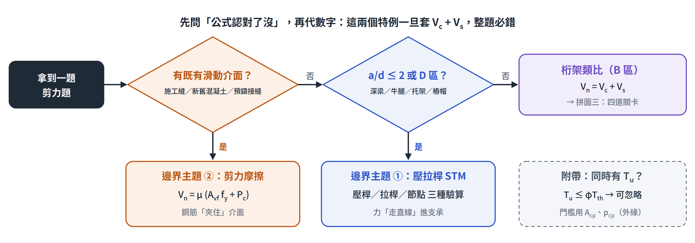
TOPIC MAP
拼圖四的位置：先問「公式認對了沒」
桁架類比的兩個前提
① 平截面假設成立（B 區）
② 沒有預先存在的滑動面
前提 ① 破了
a/d ≤ 2、集中載重靠近支承、牛腿 → 力走直線 → STM
前提 ② 破了
施工縫、新舊混凝土、預鑄接縫 → 沿介面滑動 → 剪力摩擦
2

Slide 3
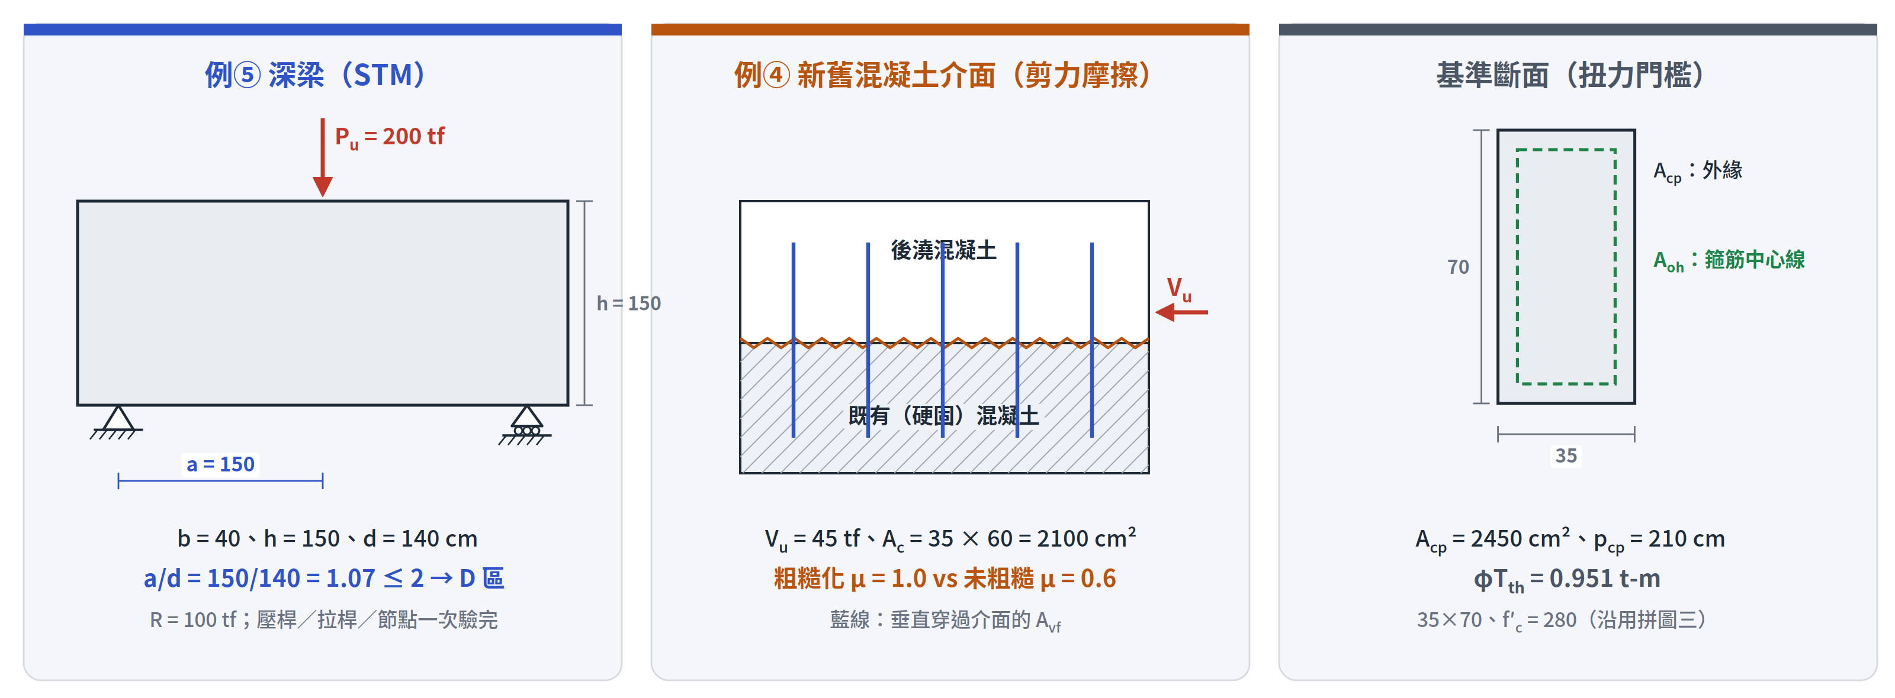
示範案例
兩個例題＋一個基準斷面：全篇數字都從這裡來
例⑤ 深梁
a/d = 1.07：拉桿 101.6 tf、壓桿 142.6 tf
例④ 剪力摩擦
粗糙 14.29 vs 未粗糙 23.81 cm²（多 66.7%）
扭力門檻
φT_{th} = 0.951 t-m；誤用 A_{oh} 會低估 53.7%
3

Slide 4
邊界主題 ①
深梁與壓拉桿模式 STM
a/d 越小，力越想「走直線」——箍筋不再是主要傳力路徑
4

Slide 5
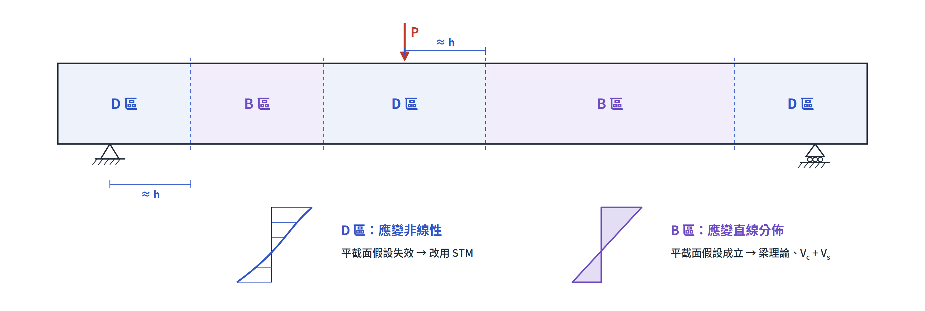
邊界① | 物理
B 區與 D 區：平截面假設在哪裡失效
D 區（Disturbed）
集中載重、支承、斷面突變附近約一個構材深度 h 的範圍（題目常寫 d）
B 區（Bernoulli）
遠離不連續處，應變沿深度呈直線 → 可用梁理論與 V_{c} + V_{s}
深梁 = 整根都是 D 區
l_{n} ≤ 4h，或集中載重距支承面 ≤ 2h：兩個 D 區連在一起，沒有 B 區可用
5

Slide 6
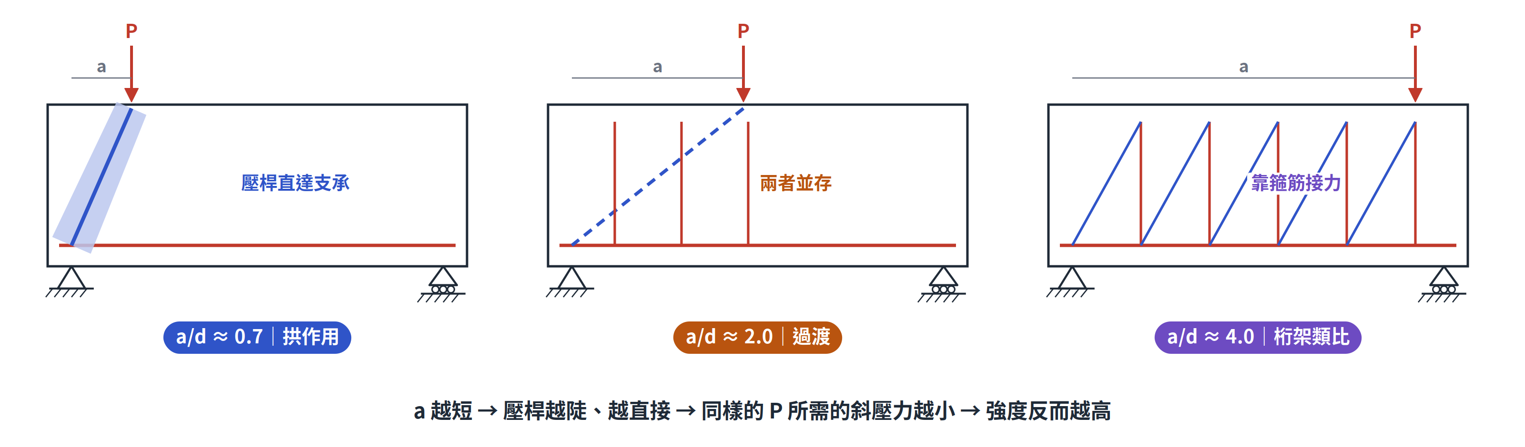
邊界① | a/d
同樣的梁，改變 a/d 就換了力流
a/d 小（≲ 1）
斜壓桿直接把載重送進支承：拱作用（arch action）主導
a/d ≈ 2 ~ 2.5
拱作用與桁架作用並存；是兩套方法的交界
a/d 大（> 2.5）
一根斜壓桿到不了支承，要靠箍筋一段一段「接力」吊上去
6

Slide 7
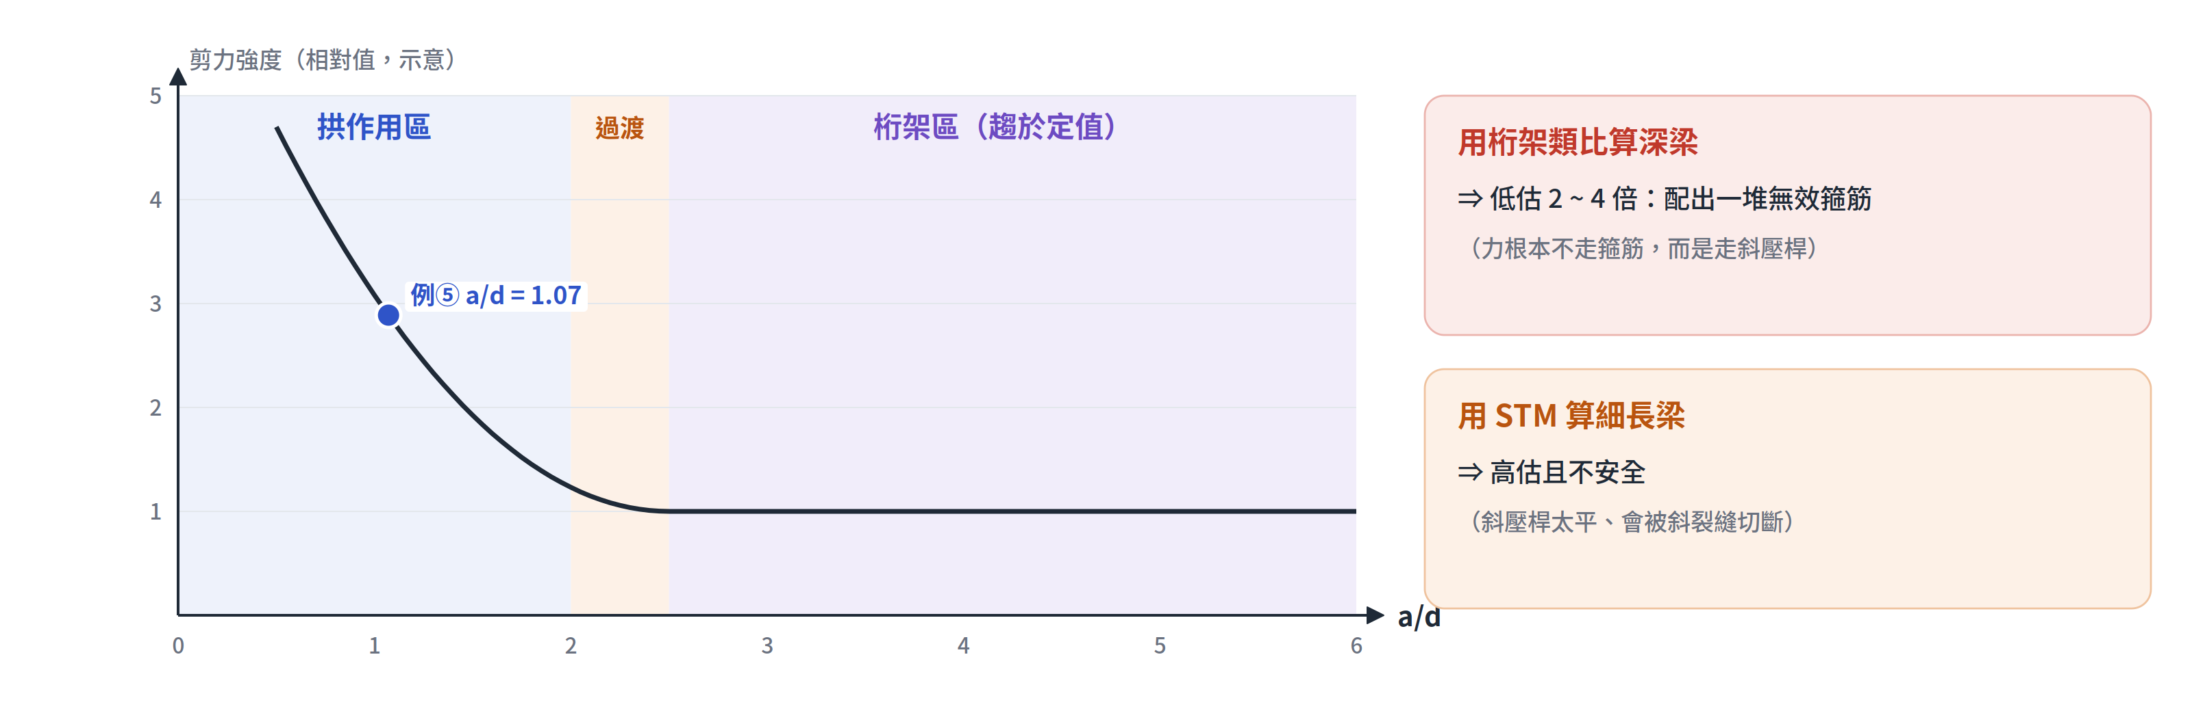
邊界① | 強度
剪力強度隨 a/d 變化：兩個方向的誤用都危險
為什麼 a/d 越小越強
壓桿越陡、力臂越短 → 同樣 P 對應的斜壓力越小；破壞轉為壓桿壓碎或節點破壞
考場判斷
a/d ≤ 2（或規範的深梁定義）→ 直接切換到 STM，不要先算 V_{c}
7

Slide 8
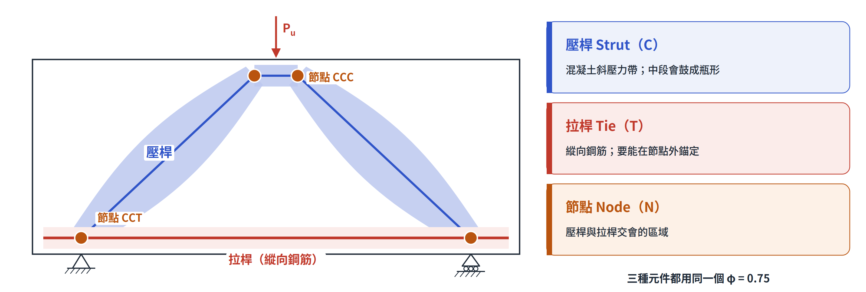
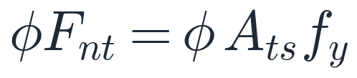
邊界① | 三元件
STM 只要驗三種東西：壓桿、拉桿、節點
壓桿 Strut
拉桿 Tie
節點 Node
φ 一律 0.75
8

Slide 9
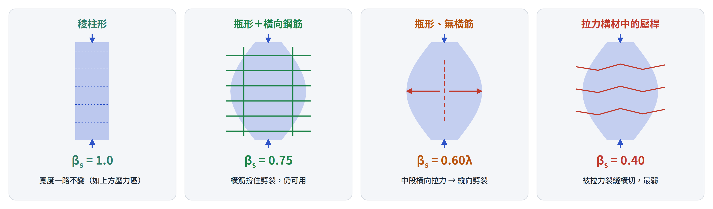
邊界① | 壓桿
壓桿係數 β_{s}：形狀與周圍鋼筋決定打幾折
瓶形為什麼打折
壓力從窄端擴散到寬中段 → 產生橫向拉力 → 沿壓桿方向劈裂
β_{s} = 0.75 的條件
穿過壓桿的分布鋼筋要夠：Σ A_{si} sinα_{i} /(b s_{i}) ≥ 0.003
考場預設
深梁腹板有配水平、垂直分布筋 → 多數題目取 0.75
9

Slide 10
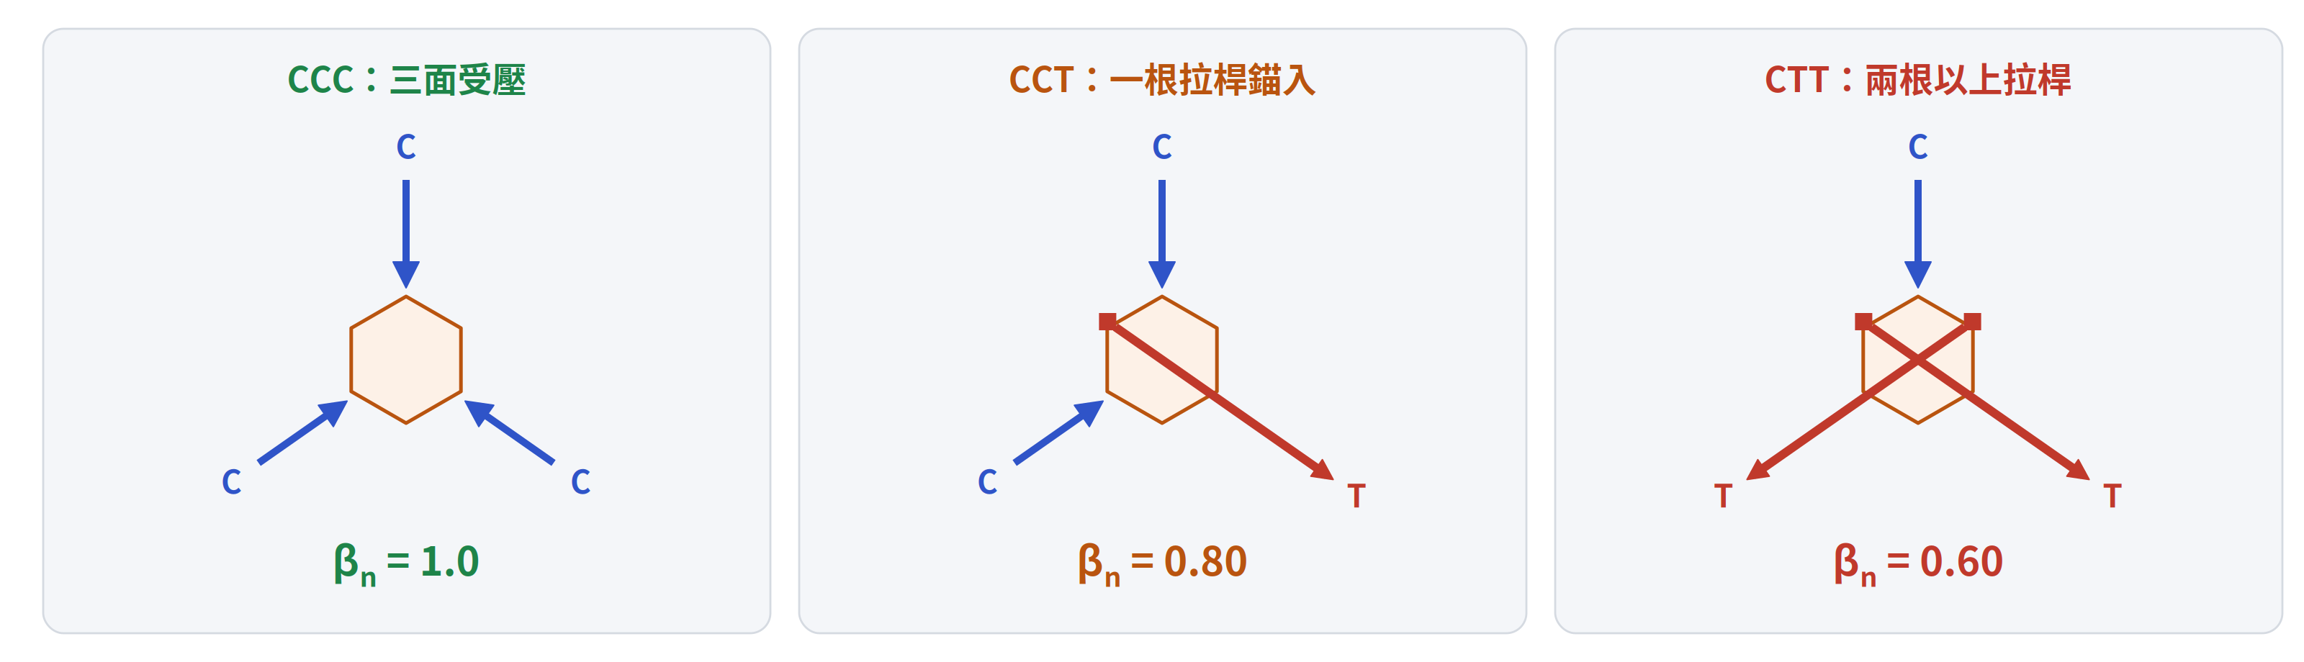
邊界① | 節點
節點係數 β_{n}：錨入的拉桿越多，節點越弱
CCC
載重點下方：三面受壓，圍束最好
CCT
支承上方：拉桿錨入節點，拉應變干擾混凝土
CTT
兩個方向都有拉桿（如框架角隅）
驗算面
每個節點面都要驗：承壓面、壓桿端面、拉桿錨定面
10

Slide 11
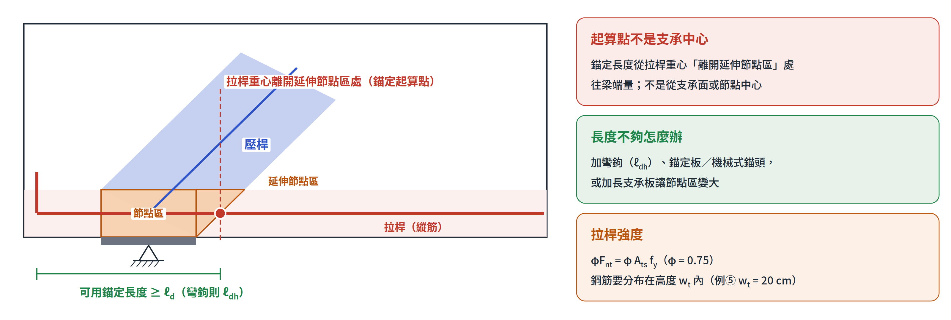
邊界① | 拉桿
拉桿：強度只是一半，另一半是錨定
11

Slide 12
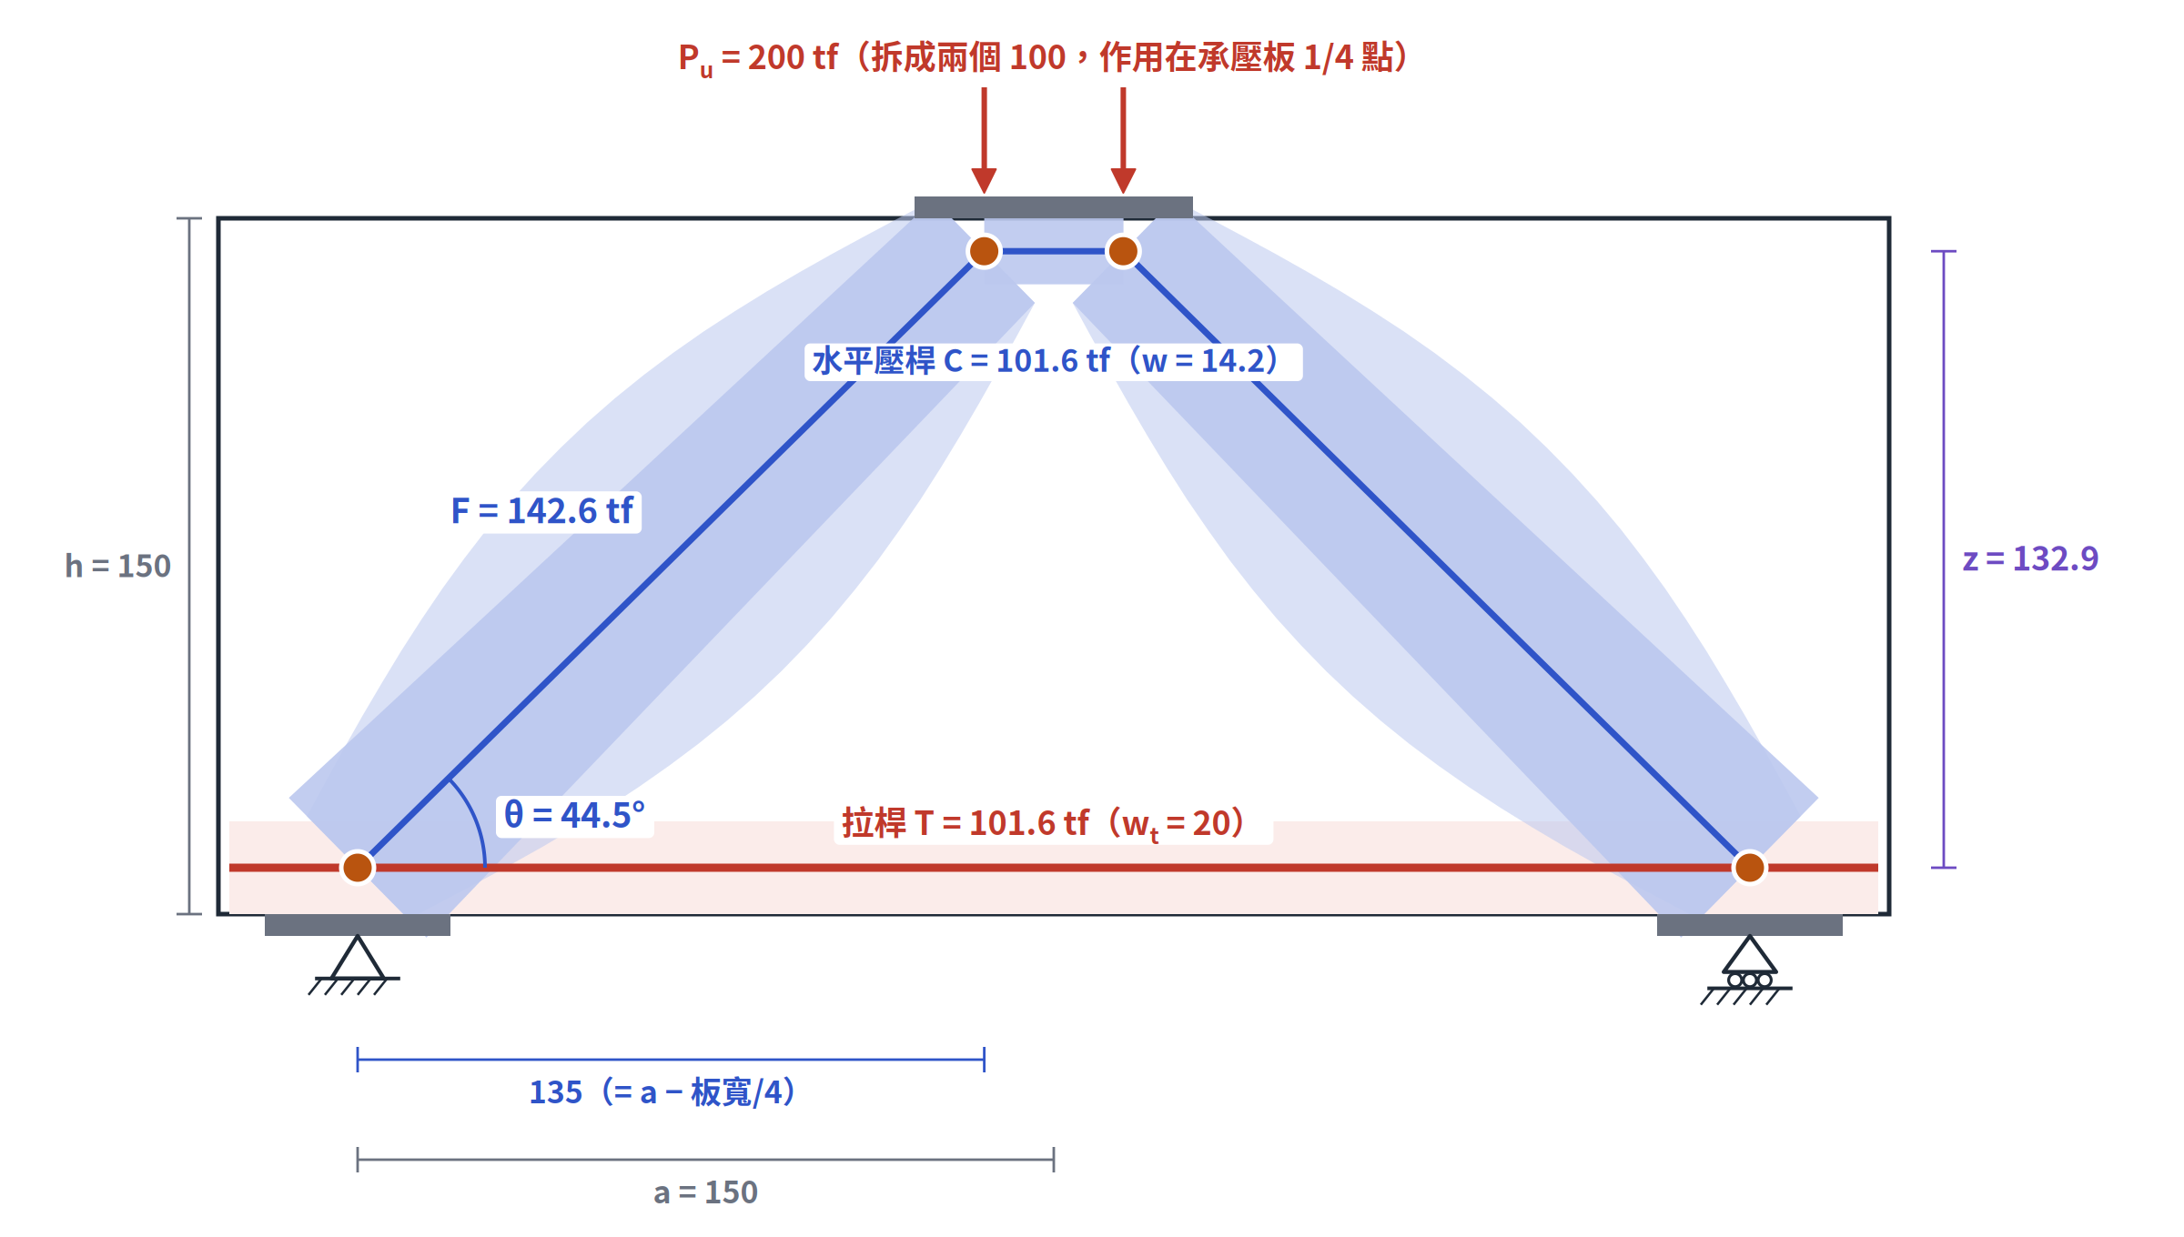
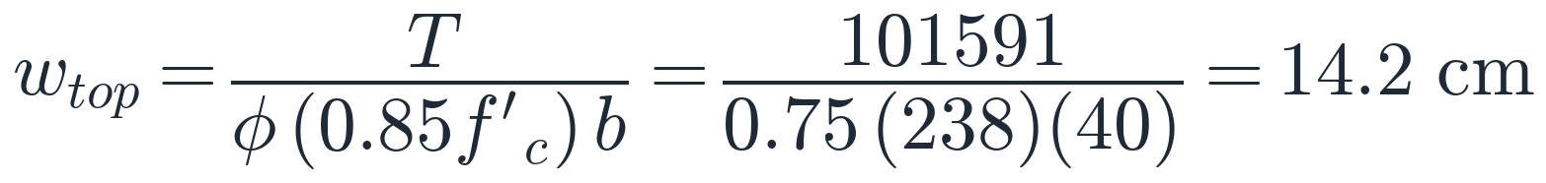
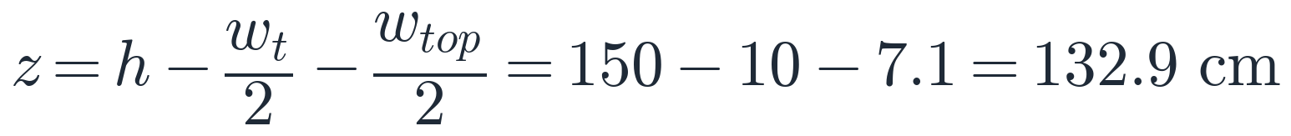
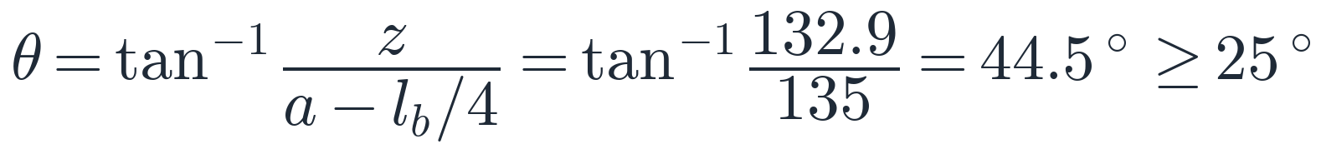
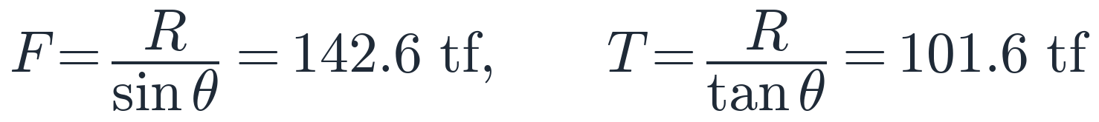
邊界① | 例⑤ 建模
例⑤：a/d = 1.07 的深梁，先畫出桁架
① 上節點高度（水平壓桿剛好滿應力）
② 力臂與壓桿角度
③ 節點平衡
w_{top} 與 z 互相牽動 → 迭代到收斂
12

Slide 13
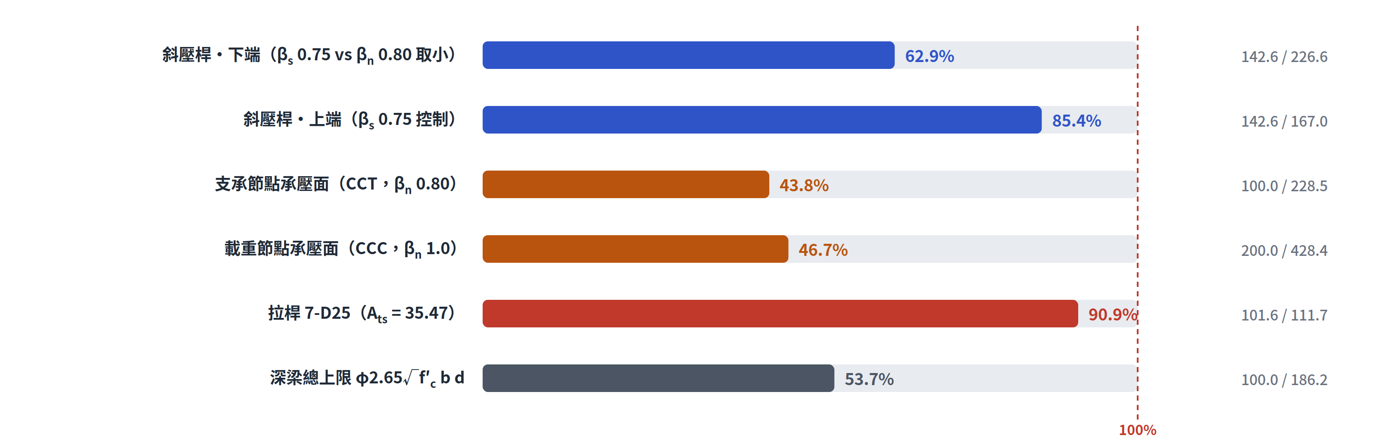
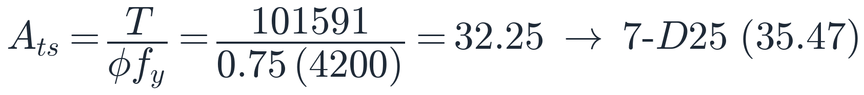
邊界① | 例⑤ 驗算
例⑤：三種元件逐一驗算，最緊的是拉桿與上端壓桿
壓桿下端（w_{s} = 42.3；β_{s} 0.75、β_{n} 0.80 取小 → 178.5）
壓桿上端（w_{s} = 31.2；β_{s} 0.75 控制）
拉桿
深梁總上限
陷阱：腹板若沒配分布鋼筋只能取 β_{s} = 0.60 → 上端壓桿 φF_{ns} = 133.6 < 142.6 tf，不通過；拉桿還要回頭檢核錨定。
13

Slide 14
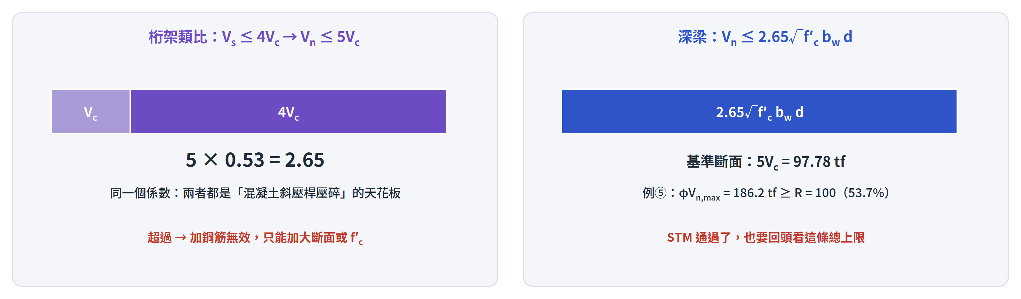
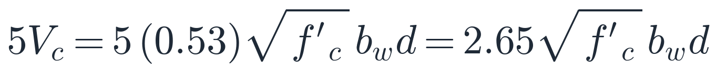
邊界① | 上限
深梁總上限 2.65√f′_{c} b_{w} d 與桁架類比的 5V_{c} 是同一個數
係數對帳
共通物理
不論力走桁架還是走拱，最後都是混凝土斜壓力帶被壓碎——所以天花板一樣，只是深梁的「地板」高很多。
14

Slide 15
邊界主題 ②
剪力摩擦
鋼筋不是「擋住」滑動，而是「夾住」介面
15

Slide 16
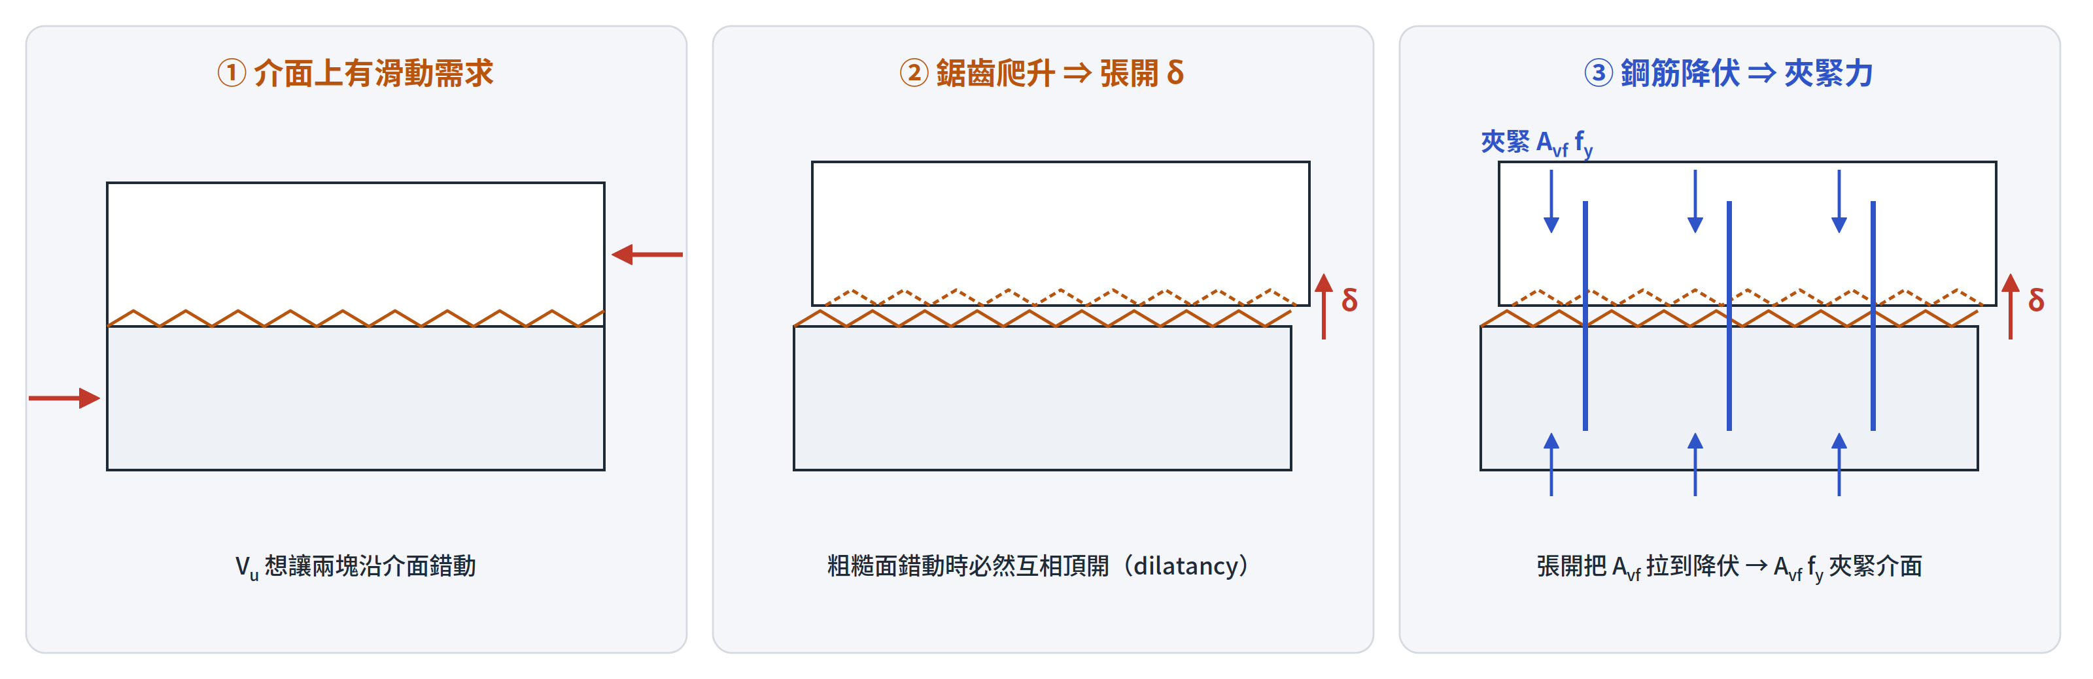
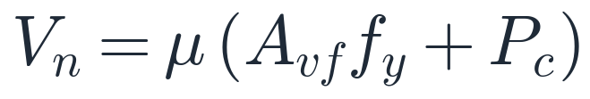
邊界② | 機制
機制的三個動作：滑動 → 張開 → 夾緊
基本式
P_{c}：垂直介面的「永久」壓力才可計入
活載重、地震等可能消失的壓力不能算；若介面有淨拉力，要另外配鋼筋承擔，不可與 A_{vf} 共用。
16

Slide 17
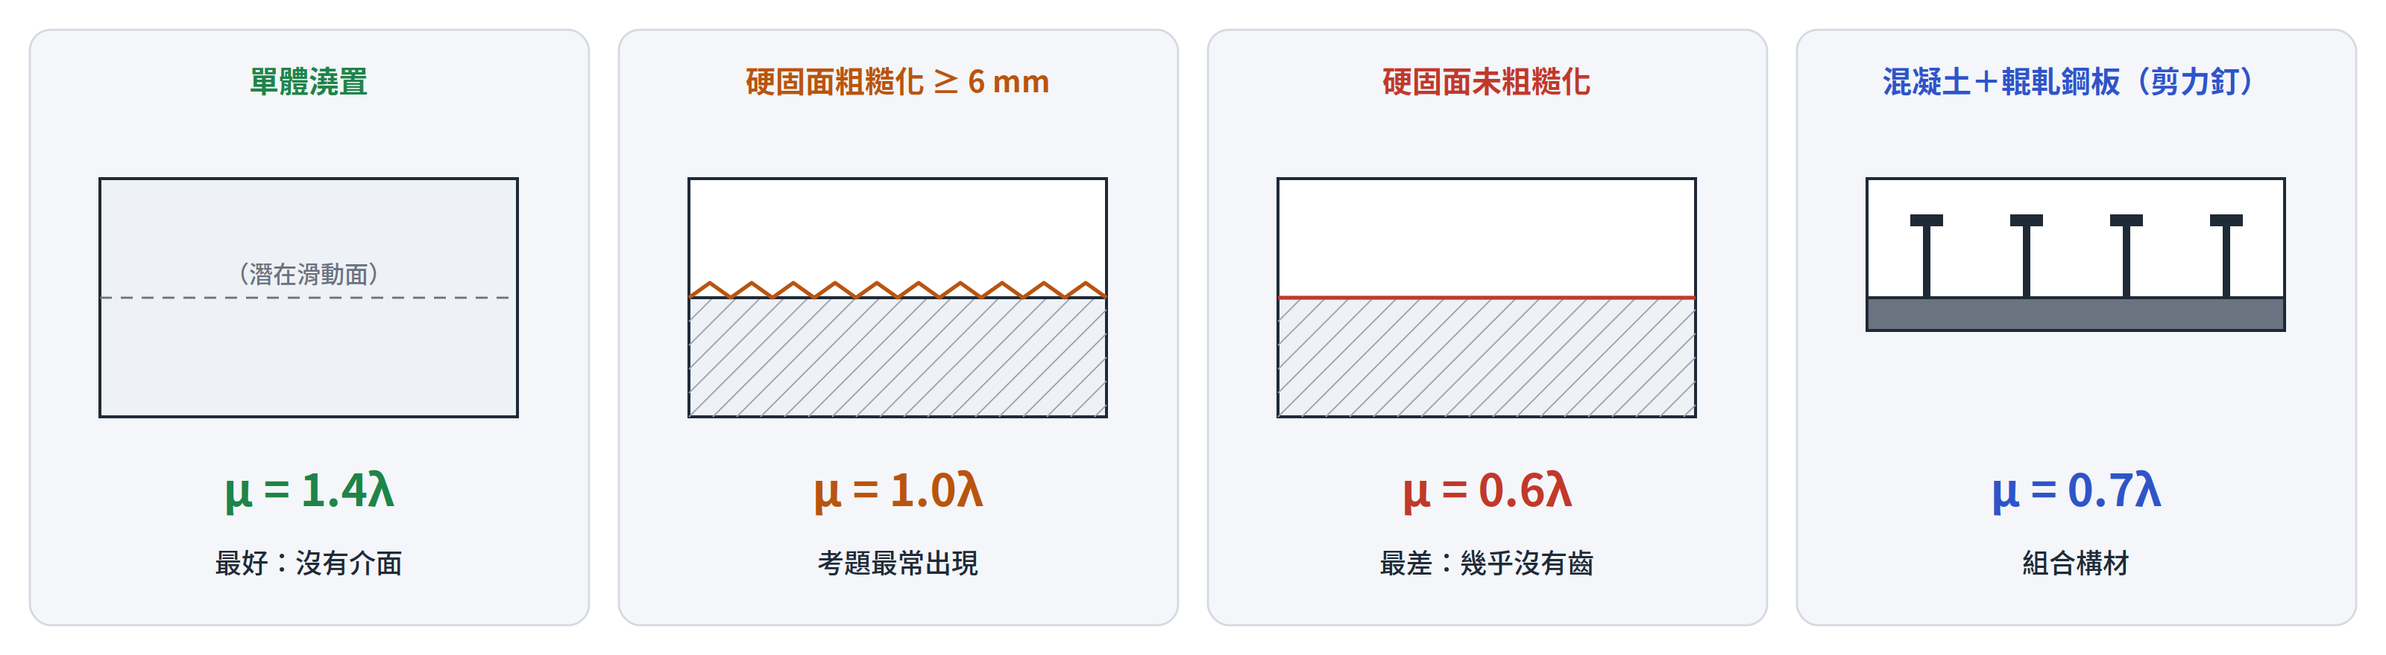
邊界② | μ
μ 不是「摩擦係數」，是規範給的等效值
λ
常重混凝土 1.0、全輕質 0.75；μ 一律乘 λ
粗糙化的定義
硬固面刻意打毛，凹凸幅度約 6 mm
f_{y} 限制
A_{vf} 的 f_{y} 不得超過 4200 kgf/cm²
17

Slide 18
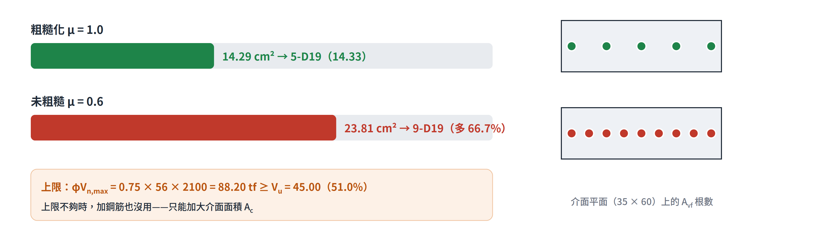
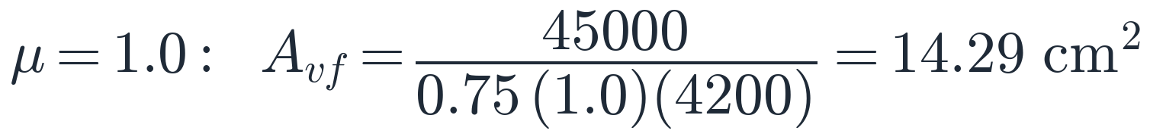
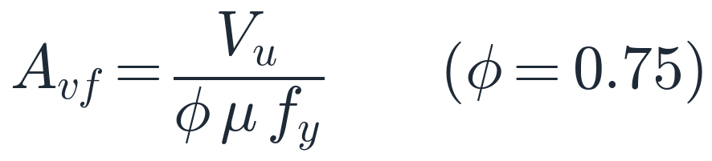
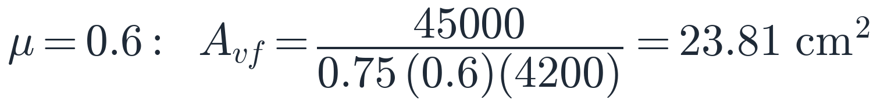
邊界② | 例④
例④：粗糙化與否，鋼筋量差 66.7%
反算鋼筋
兩種介面
上限（粗糙面）
18

Slide 19
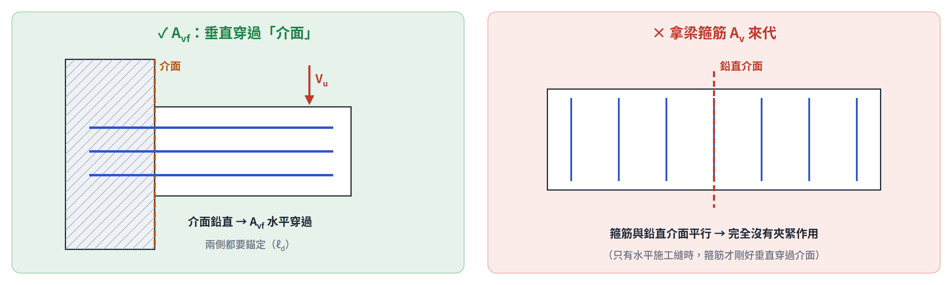
邊界② | 陷阱
A_{vf} 是「垂直穿過介面」的鋼筋，不是梁的箍筋 A_{v}
先畫出介面
介面方向決定哪些鋼筋算數：只有穿過介面、且兩側都錨定足夠的才算
斜向穿過時
鋼筋與介面夾角 α 時改用 V_{n} = A_{vf} f_{y} (μ sinα + cosα)，且只限受拉方向
未粗糙面的上限
只剩 min(0.2f′_{c}, 56)A_{c}；本例 f′_{c} = 280 時兩者剛好都是 56
19

Slide 20
附帶主題
扭力何時可以忽略？
門檻用外緣 A_{cp}、p_{cp}；真正設計才換成箍筋中心線 A_{oh}、A_{o}
20

Slide 21
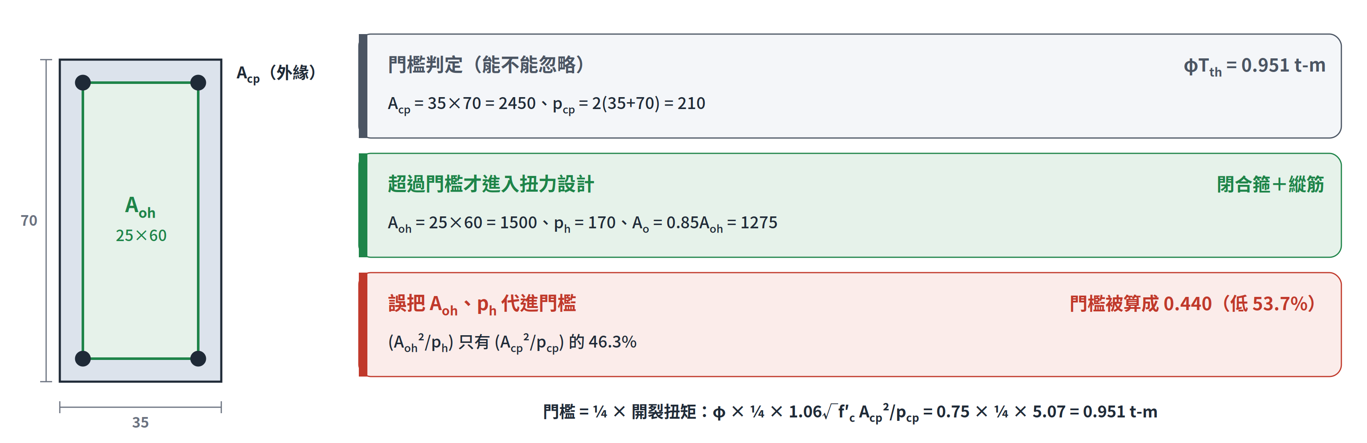
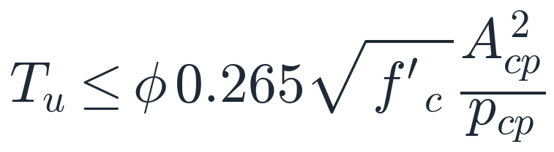
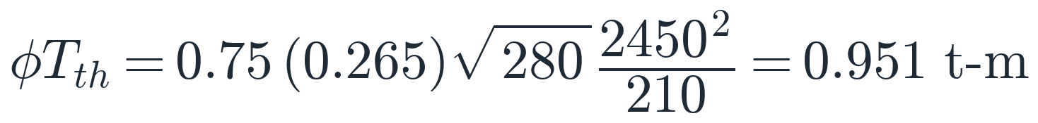
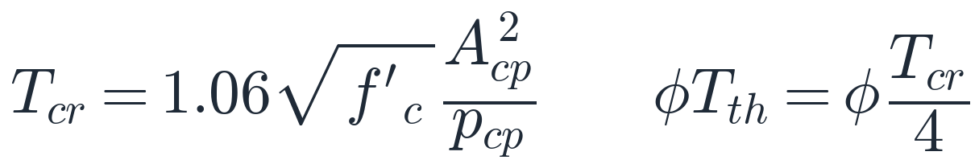
扭力 | 門檻
門檻判定用 A_{cp}，配筋設計才用 A_{oh}
門檻公式
基準斷面代數字
物理意義：¼ 開裂扭矩
21

Slide 22
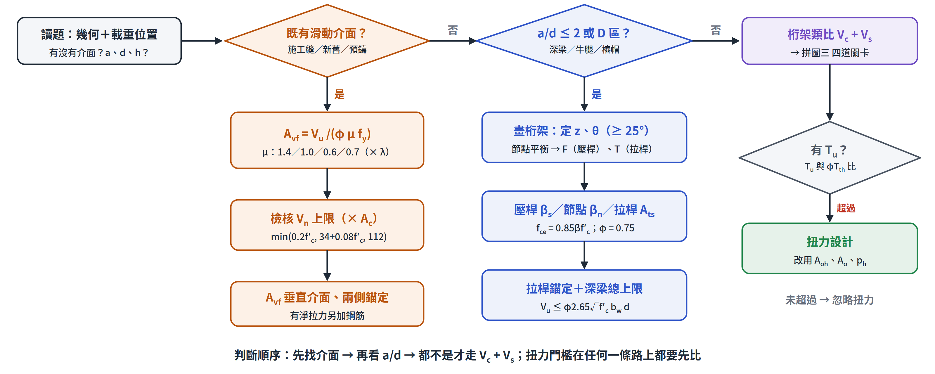
解題流程圖
考場上照著走：先認公式，再代數字
22

Slide 23
考場陷阱
最常扣分的六個地方
1｜深梁照樣算 V_{c} + V_{s}
a/d ≤ 2 還用桁架類比：強度低估 2 ~ 4 倍，配出一堆無效箍筋；反過來用 STM 算細長梁則不安全。
2｜β_{s} 隨便取 0.75
0.75 綁著分布鋼筋 Σ A_{si} sinα_{i}/(b s_{i}) ≥ 0.003；沒配就是 0.60。例⑤ 取 0.60 上端壓桿就不過。
3｜拉桿只算面積
錨定長度從拉桿重心離開延伸節點區處起算；長度不夠 → 彎鉤、錨定板或加長支承板。
4｜拿箍筋 A_{v} 當 A_{vf}
A_{vf} 必須垂直穿過介面、兩側錨定；鉛直介面時梁箍筋完全沒有夾緊作用。
5｜μ 與上限記錯
粗糙 1.0、未粗糙 0.6、單體 1.4、鋼板 0.7（× λ）；上限不夠加鋼筋無效，只能加 A_{c}。
6｜扭力門檻用 A_{oh}
門檻用外緣 A_{cp}、p_{cp}；誤用 A_{oh}、p_{h} 會把門檻從 0.951 算成 0.440 t-m。
23

Slide 24
公式速查
拼圖四：必背數值一頁看完
項目 | 公式／數值 | 備註
STM 強度 | φF = φ f_{ce} A；f_{ce} = 0.85β f′_{c}；φ = 0.75 | 壓桿、節點共用同一形式
壓桿 β_{s} | 1.0 稜柱／0.75 瓶形有筋／0.60λ 瓶形無筋／0.40 拉力構材 | 0.75 需分布筋 ≥ 0.003
節點 β_{n} | 1.0 CCC／0.80 CCT／0.60 CTT | 看錨入幾根拉桿
拉桿／幾何 | φF_{nt} = φA_{ts} f_{y}；θ ≥ 25°；V_{n} ≤ 2.65√f′_{c} b_{w} d | 錨定從延伸節點區外起算
剪力摩擦 | V_{n} = μ(A_{vf} f_{y} + P_{c})；A_{vf} = V_{u}/(φμf_{y}) | P_{c} 只計永久壓力
μ（× λ） | 1.4 單體／1.0 粗糙／0.6 未粗糙／0.7 鋼板 | 粗糙 vs 未粗糙差 66.7%
摩擦上限 | min(0.2f′_{c}, 34+0.08f′_{c}, 112)A_{c}；未粗糙 min(0.2f′_{c}, 56)A_{c} | f′_{c} = 280 → 56 A_{c}
扭力門檻 | T_{u} ≤ φ0.265√f′_{c} A_{cp}²/p_{cp}（= φT_{cr}/4） | 外緣 A_{cp}，不是 A_{oh}
24

Slide 25
單元總結
RC 剪力四塊拼圖：一個底層邏輯貫穿到底
拼圖一
剪應力 → 45° 斜向主拉 → 混凝土被拉裂
底層邏輯
拼圖二
桁架類比（B 區）／壓拉桿（D 區）／剪力摩擦（既有介面）
三大機制
拼圖三
V_{u} 位置 → V_{c} 選臉 → V_{s} 區間與斷面 → 間距四取小
四道關卡
拼圖四
STM：例⑤ 拉桿 90.9%、上端壓桿 85.4%｜剪力摩擦：例④ 14.29 vs 23.81 cm²
兩個邊界
每一題都先問：力怎麼走？平截面還成立嗎？有沒有既有介面？——認對機制，公式才會對。
25

